Slide 1
Тема 8 ИСПОЛЬЗОВАНИЕ УКАЗАТЕЛЕЙ
Статическое и динамическое распределение оперативной памяти
Понятие указателя
Наложение переменных
Динамическое распределение памяти
Организация динамических массивов

Slide 2
Статическое распределение оперативной памяти
Все команды и данные программы во время ее выполнения размещаются в определенных ячейках оперативной памяти
При этом часть данных размещается в ячейки памяти, отводимой под программу еще на этапе компиляции и в процессе работы программы их адреса относительно начала программы не изменяются.
Такое размещение данных и команд называется статическим
Соответствующие этим данным переменные называются статическими переменными

Slide 3
Динамическое распределение оперативной памяти
Возможна также организация динамического размещения данных
В этом случае под некоторые данные и программы память выделяется непосредственно во время выполнения по мере надобности, а после решения требуемой задачи память освобождается для других данных
Соответствующие таким данным переменные называются динамическими переменными

Slide 4
Понятие указателя
Для организации динамического распределения памяти используются переменные специального типа – указатели, которые обеспечивают работу непосредственно с адресами ячеек памяти.
Под каждую переменную типа указатель отводится «статическая» ячейка объемом 4 байта, в которой помещается адрес нужной переменной.

Slide 5
Вводятся указатели следующим образом:
Type Pk=^тип;
Pmi=^array[1..20] of integer;
Pb=^byte;
Var u,v:тип;
p,q:pointer;
a,b:Pk;
mi:Pmi
k:Pb;
s:^char;
Здесь р,q – нетипизированные указатели;
а,b,mi,k,s – типизированные указатели, т.е. они указывают, что, например, в ячейках начиная с адреса а размещается переменная указанного типа <тип>

Slide 6
Размещение программ и указателей в памяти
Свободная от программ память
Память занятая нашей программой
p
Ячейки по 4 байта под указатели
q
a
b
s
куча
ячейки под обычные переменные
u
v
Другие программы

Slide 7
Адрес статической переменной указателю можно присвоить следующим образом
Если v, u – обычные статические переменные, то их адреса (адреса первого байта) можно получить с помощью специальной функции
p:=Addr(u); a:=Addr(v);
Очистка адреса из указателя осуществляется с помощью специальной функции Nil:
p:=Nil; a:=Nil,
довольно часто используется проверка условия
if p<>Nil then ...
if a=Nil then ...

Slide 8
Операции с указателями
Значениями указателей являются адреса переменных, размещенных в памяти.
Значение одного указателя можно передать другому с помощью оператора присваивания, например:
p:=q;
a:=b;
При этом надо помнить, что в операторе присваивания типизированные указатели должны быть одного типа.
Используя нетипизированные указатели, можно передать адрес между указателями разного типа, например так:
p:=i; k:=p;

Slide 9
С ячейками, адреса которых находятся в типизированных указателях можно работать как с обычными переменными следующим образом:
S^:=’+’; //по адресу s разместить символ
i [11]:=88; //для массивов ^ необязательна
k^:=25;
m:=i [9]+k^; // m – целого типа
Указатели (содержащиеся в них адреса) одного типа можно сравнить на предмет равенства =, и неравенства < >:
if a=b then.... или if a<>b then....
Следует заметить, что такие действия возможны лишь после того, как самим указателям s, i, k, a, b будут присвоены конкретные значения (адреса).

Slide 10
Пример использования указателей:
Наложение переменных
Использование указателей позволяет «накладывать» переменные разных типов друг на друга, интерпретируя по-разному данные, расположенные по одному адресу
В этом случае мы получаем возможность неявного преобразования типов

Slide 11
Пример 1
Var ch:Char;
i:^byte;
begin
i:=Addr(ch);
ch:=’A’;
Write(’код ’,ch,’ = ’,i^:4);
Будет выведено сообщение
код А = 160

Slide 12
Пример 2 иллюстрирует наложение одномерного массива на двумерный:
Var
a:^array[1..4] of integer;
b:array[1..2,1..2] of integer;
begin
a:=Addr(b);
for i=1 to 4 do a^[i]:=4-i;
Write(’b21=’,b[2,1]);
будет выведенo b21=1
Такое наложение может быть полезно использовано, например, при вводе матрицы иногда удобнее использовать один индекс, а при вычислениях работать с двумя индексами.
a=3 2 1 0
b= 3 2
1 0

Slide 13
Динамическое распределение памяти
Вся свободная от программ память компьютера представляет собой массив байт, который называется кучей.
Когда возникает необходимость использования программой дополнительной памяти, это осуществляется с использованием процедур
New; Dispose;
или
GetMem; FreeMem;
программы
куча

Slide 14
Динамическое распределение памяти процедуры New;Dispose;
Процедура
New(a:<типизированный указатель>);
находит в куче свободный участок памяти, размер которого позволяет разместить тип данных а и присваивает указателю а значение адреса первого байта этого участка.
После этого данный участок памяти закрепляется за программой и с ним можно работать через возникшую в программе переменную a^.
Такие переменные называются динамическими.
После того как необходимость работы с этой переменной отпала, данный участок памяти освобождается с помощью процедуры
Dispose(a);
При этом адрес остается в указателе a

Slide 15
Иллюстрация работы процедуры New
Var a,b,c:^array[1..5] of integer;
New(a);
New(b);
c:=a;
c^[5]:=3;
b^[1]:=-8;
Dispose(b);
Dispose(a);
c
c:=a
a
New(a)
b
3
New(b)
20 байт
-8

Slide 16
Пример «ошибки» при работе с New и Dispose
Var a,b,c:^integer;
begin
new(a);
b:=a;
b^:=5;
Dispose(a);
New(c);
c^:=9;
write(‘b=‘,b);
. . .
Будет напечатано
b=9 ?! а не 5
a
New(a)
b:=a
b
5
b^:=5
c
a
Dispose(a)
b:=a
b
9
New(c)
c^:=9
c

Slide 17
Динамическое распределение памяти процедуры GetMem; FreeMem;
При работе как с типизированными так и с нетипизированными указателями аналогичные New, Dispose действия выполняют процедуры
GetMem(P:pointer;size:Word);
FreeMem(P,size);
здесь size - количество байт выделяемой памяти начиная с адреса, помещаемого в указатель Р.

Slide 18
Память под указатель выделяется как минимум 8-байтными порциями.
При некорректной работе с процедурами
New; Dispose; GetMem;FreeMem ; возможна нежелательная фрагментация
New(a);
New(b);
New(c);
. . .. .
Dispose(c);
Dispose(b);
Dispose(a);
Память нужно освобождать в порядке обратном ее выделению

Slide 19
Организация динамических массивов
Обычно динамическое выделение и освобождение памяти используется при работе с большими массивами данных
Существует несколько общепринятых приемов организации динамических массивов

Slide 20
В случае, когда максимальные размеры массива заранее известны и не превосходят ~500Кб , динамическое распределение памяти может быть организовано следующим образом:
type Tms=array[1..1000,0..500] of byte;
Pms=^Tms;
Var b:Pms;//указатель на массив
m,n,i,j:integer;
begin
....
New(b); //выделение памяти
Read(m,n);//1<=m<=1000; 0<=n<=500
for i:=1 to m do
for j:=0 to n do read(Fl,b[i,j]);
<работа с массивом>
Dispose(b); //освобождение памяти

Slide 21
При такой организации память выделяется нерационально и заведомо с избытком, при этом всегда нужно помнить об ограничении на индексы.

Slide 22
создание массива с изменяемым размером динамические массивы (одномерный)
Type
Tms=array[2..2] of <тип элементов>;
/ / в этом случае индексы начинаются с 2
pms=^Тms; //тип указателя на массив
Var a:pms; mt:word;
begin
mt:=sizeof(<тип элемента>);
Read(n);
GetMem(a,mt*n); //выделяем память
for i:=2 to n do Read(Fl,a[i]);
<работа с массивом>
Sort(a,n);//сортируем
for i:=2 to n do Write(Fl,a[i]);
FreeMem(a,mt*n); //освобождаем память

Slide 23
При работе с такой программой необходимо отключать проверку выхода индекса за пределы массива
{$R-}
и внимательно следить за тем, чтобы индекс не вышел за пределы выделенной памяти

Slide 24
Организация двумерного динамического массива
Type
TMas = array[1..1] of extended;
PMas = ^TMas;
TMas2 = array[1..1] of PMas;
PMas2 = ^TMas2;
Var a : PMas2;
N,M,i,j : integer;
begin M:=…; N:=…;
GetMem(a,4*M); //выделение массива указателей
for i:=1 to M do
GetMem(a[i],N*sizeof(extended)); //(N*10б)
…
// Работа с массивом а[i,j], 1≤i≤M, 1≤j≤N
…
for i:=M dounto 1 do
FreeMem(a[i],N*sizeof(integer));
FreeMem(a,4*M);

Slide 25
Распределение памяти под двумерный динамический массив M=5 N=2
A₁₁
A₁₂
куча
A (4байта)
A1
A₂₁
A₂₂
A2
A₃₁
A₃₂
A3
A₄₁
A₄₂
A4
A₅₁
A₅₂
программа
A5
4байта
10
байт
10
байт

Slide 26
Ввести массив a, состоящий из N символов. Определить симметричен ли он.
Type Tm=array[1..1] of char;
Tp=^Tm;
Var a:Tp;
Begin N:=…;
getmem(a,N);
For i:=1 to n do a[i]:=stringGrid1.Cels[i-1,0][1];
i:=1; j:=N;
While (a[i]=a[j]) and (i<j) do
begin inc(i); dec(j) end;
If i<j them Write(‘массив не симметричен’)
else Write(‘массив симметричен’);
freemem(a,N);

Slide 27
Ввести массив a, состоящий из N чисел.
Удалить все отрицательные
Type Tm=array[1..1] of integer;
Tp=^Tm;
Var a:Tp;
Begin N:=…;
getmem(a,N*4); //sizeof(integer)=4
For i:=1 to n do
a[i]:=StrToFloat(stringGrid1.Cels[i-1,0]);
j:=0;
for i:=1 to n do if a[i]>=0 then
begin
j:=j+1; a[j]:=a[i]
end;
For i:=1 to j do
stringGrid2.Cels[i-1,0]:=Inttostr(a[i]);
freemem(a,N*4);

Slide 28
Массивы a[1..m] и b[1..n] упорядочены по возрастанию. Слить их в один упорядоченный массив c[1..m+n]
Type Tm=array[1..1] of integer;
Tp=^Tm;
Var a,b,c:Tp;
Begin M:=…; N:=…;
getmem(a,M*4);
getmem(a,N*4);
getmem(c,(M+N)*4);
. . .{Работа с массивами}
freemem(c,(M+N)*4);
freemem(a,N*4);
freemem(a,M*4);

Slide 29
Слить два упорядоченных массива в один упорядоченный
For i:=1 to M do
a[i]:=StrToFloat(stringGrid1.Cels[i-1,0]);
For i:=1 to N do
b[i]:=StrToFloat(stringGrid2.Cels[i-1,0]);
i:=1; k=1; j:=1;
while (i<=M) and (j<=N) do
if a[i]<b[j]
then begin c[k]:=a[i]; Inc(i); Inc(k) end;
else begin c[k]:=b[j]; Inc(j); Inc(k) end;
while i<=M do
begin c[k]:=a[i]; Inc(i); inc(k) end;
while j<=N do
begin c[k]:=b[j]; Inc(j); Inc(k) end;
For i:=1 to M+N do
stringGrid3.Cels[i-1,0]:= Inttostr(c[i]);

Slide 30
В матрице M×N вычеркнуть k-столбец p-строку
begin M:=…; N:=…;
GetMem(a,4*M);
for i:=1 to M do
GetMem(a[i],N*sizeof(тип элементов));
for i:=1 to M do
for j:=1 to N do
a[i,j]:=StrToFloat(StringGrid1.Cells[j,i]);
// Работа с массивом а[i,j], 1≤i≤M, 1≤j≤N
…
for i:=1 to M-1 do
for j:=1 to N-1 do
StringGrid2.Cells[j,i]:=FloatToStrF(a[i,j],fffixed,8,3);
for i:=M dounto 1 do
FreeMem(a[i],N*sizeof(тип элементов));
FreeMem(a,4*M);

Slide 31
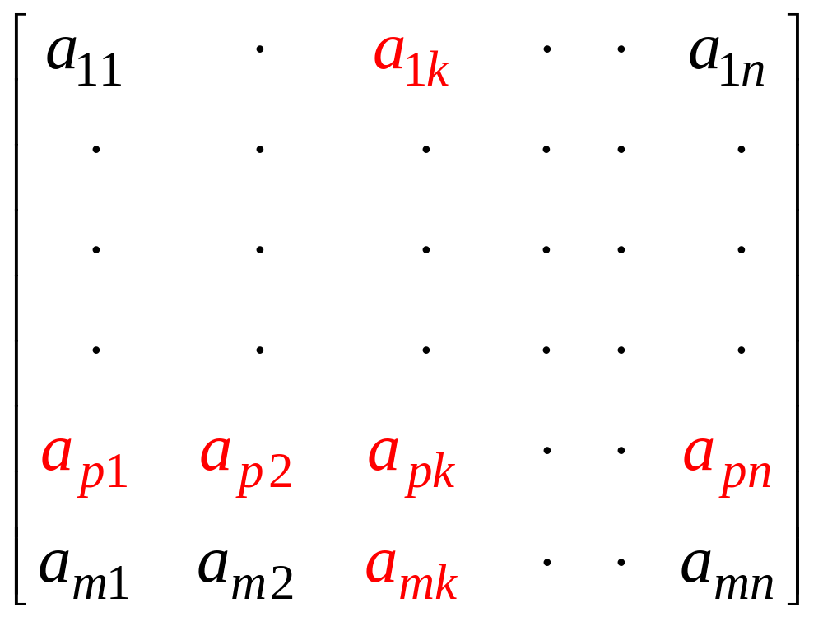
k
p

Slide 32
В матрице M×N вычеркнуть k-столбец p-строку
For j:=k to N-1 do
For i:=1 to M do
a[i,j]:=a[i,j+1];
For i:=p to M-1 do
For j:=1 to N-1 do
a[i,j]:=a[i+1,j];

Slide 33
конец

